Slide 1



Slide 2


Kontaktperson: Andreas Svensson
Notes:
Vad är SISU?
Närvarolistor (Dokument för hur de fylls i)

Slide 3
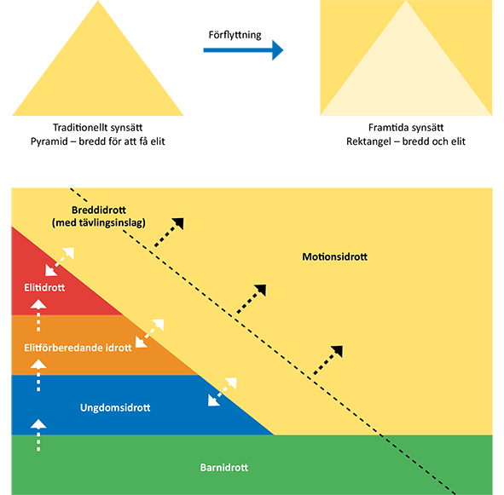


Livslångt idrottande - triangel blir rektangel
Notes:
Figur. Bilden beskriver en förflyttning från att traditionellt likna idrottsrörelsen vid en pyramid med en bred bas av barn- och ungdomar och en spetsig topp som utgör elitidrotten, till att se idrottsrörelsen som formen av en rektangel där såväl barn, unga, vuxna och äldre ska ha möjlighet att idrotta i en förening under hela livet. Pyramiden finns enligt det nya synsättet inuti rektangeln och ambitionen är att flytta den streckade linjen i rektangeln i de svarta pilarnas riktning så fler idrottar inom idrottsrörelsen.
Målsättningen med rektangeln är: "Så många som möjligt, så länge som möjligt i en så bra verksamhet som möjligt”.

Slide 4

Notes:
Vad är SISU?
Närvarolistor (Dokument för hur de fylls i)

Slide 5

Vart är vi på väg?
20??
2018
2017
2016
2015
2014
2013
2010
2008
1922
Notes:
1922: BSK Bildas
2008: Nya omklädningsrum, C-planen
2010: Tar över driften av BIP (och Lövudden)
2013: KG, SvFA, satsning utb
2014: Friends
2015: BSK;are i landslag, anläggningskommitteen
2016: Kanslist, Nya omklädningsrum, Bäst på utb,
2017: Sportrådet, Ambitionscamper, Coerver,
2018: Flickinitiativet, Ny KG, Bäckby, Egna cuper, Coerverskola, Visionsarbete ”Vision 2025”,

Slide 6
Vision
Vi skall vara det självklara valet när det gäller fotboll för barn och ungdomar boende i vårt närområde och en erkänd plantskola för fotbollsspelare.

Slide 7
Övergripande mål år 2018
Vi ska bedriva den bästa fotbollsverksamheten i Västmanland för barn och ungdomar

Slide 8
Vadå bäst? Hur vet vi det?
Alla barn och vuxna i vårt upptagningsområde ska ha hört talas om Barkarö SK och känna till den verksamhet vi bedriver.
Vi ska ha ett så bra rykte och en så bra verksamhet att vi attraherar och behåller spelare så länge som möjligt.
Vi ska se till att alla spelare som vill träna fotboll bereds en plats i klubben.
Barkarö SK ska ha ett rykte av att ha ledare, spelare och föräldrar som föregår med gott exempel och är goda ambassadörer för klubben och den fotbollsverksamhet som bedrivs.
Klubbens ekonomi ska vara god och balanserad.
Vi ska ha tydliga och kommunicerade policydokument som är ständigt levande.
Samtliga fotbollsledare i klubben ska ha erforderlig utbildning för den nivå de är ledare på, och klubben ska kunna erbjuda en attraktiv tränarutveckling.
Vi ska för våra ungdomslag kunna utmana på nationell nivå.

Slide 9
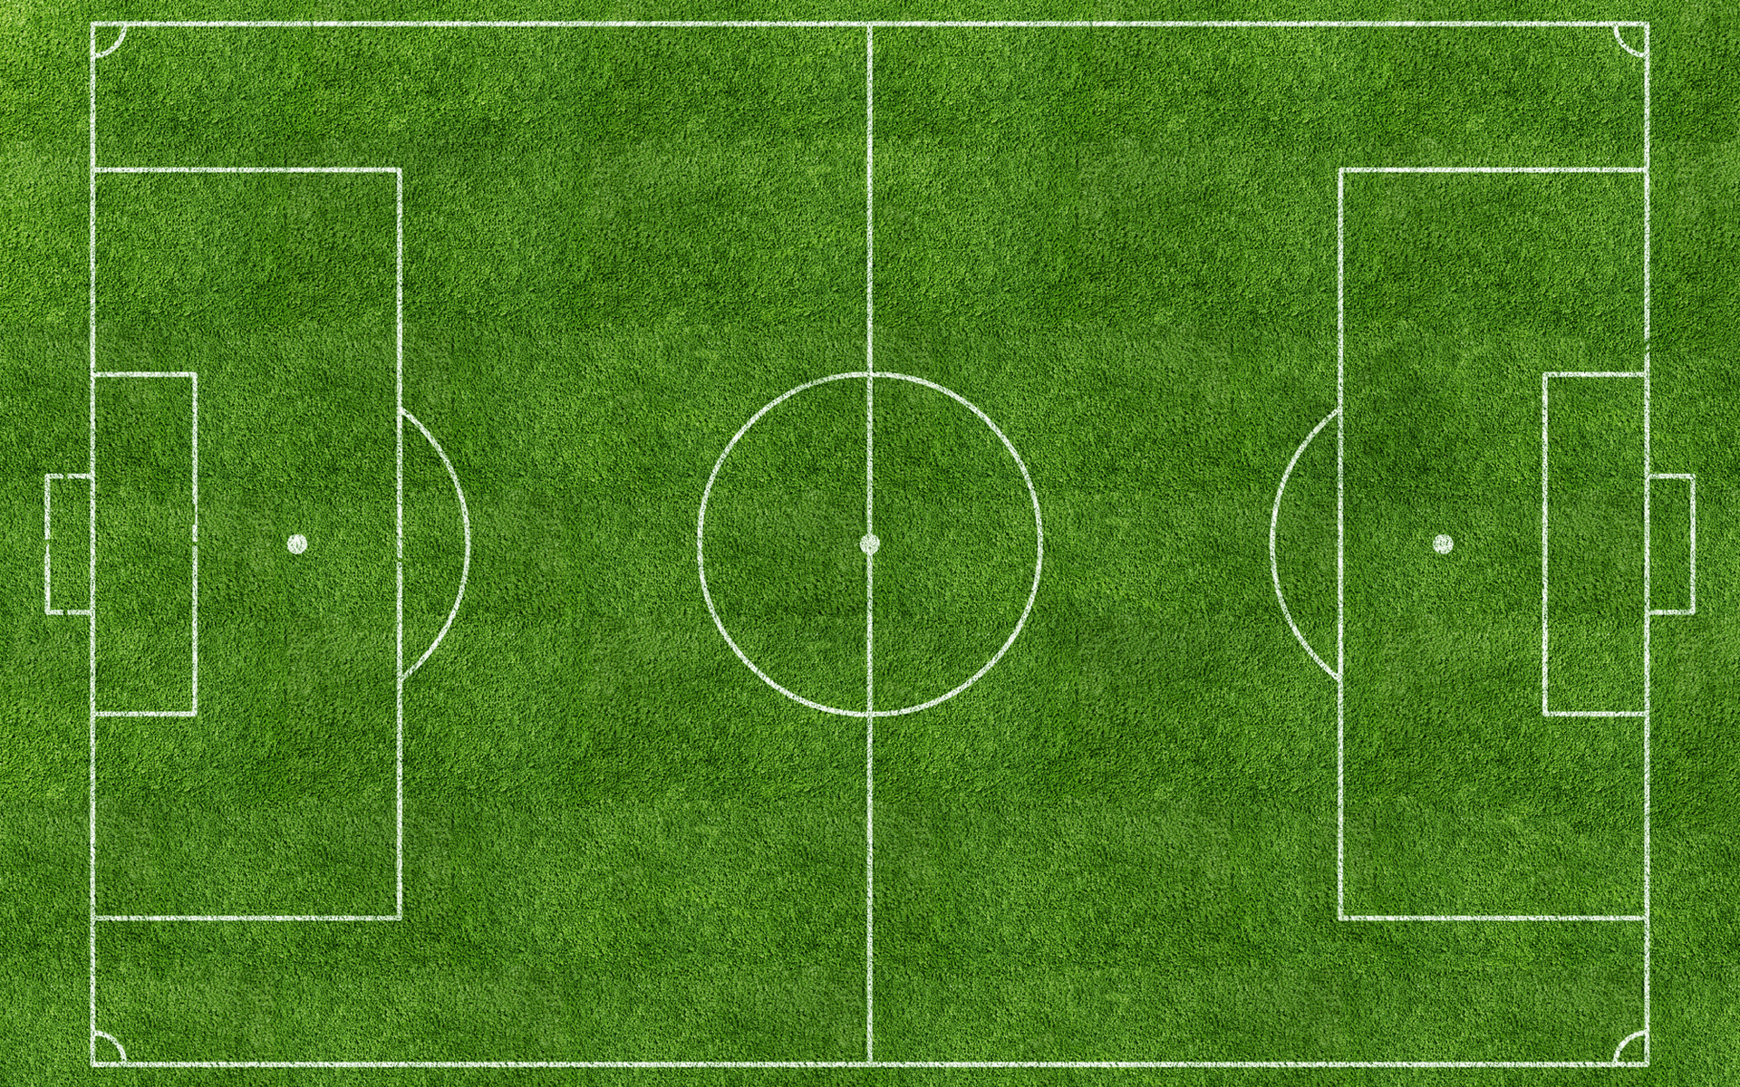


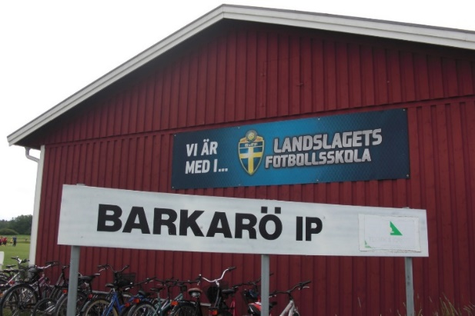
Barkarö IP
Kiosk
Omkl.rum
Bollförråd
B1
B
A
KG
A2
A1
B2
C2
C1
C
D
BIP C2 (7)
BIP C (9)
BIP C1 (7)
C4
C3

Slide 10

Stödmedlemskap
Stöd både laget och föreningen!
Hälften av stödmedlemsavgiften på
100 kr går direkt till lagen.
Betalas in på klubbens bankgiro.
Ange: Lagnamn, Namn, Personnummer
Ex: P-13 Gunnar Gren 300102-1234

Slide 11
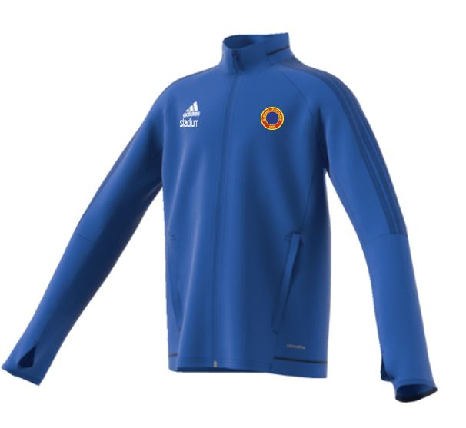
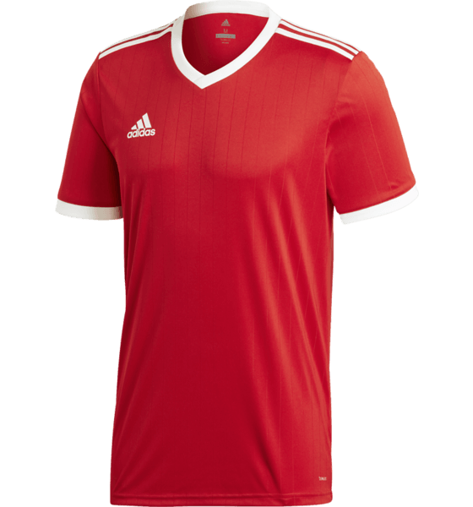



Beställning av material
-Artiklar som betalas av lagen beställs via weborder
-Artiklar som betalas av klubben beställs av kanslist/materialansvarig
Klubben står för:
-Startmaterial för nytt lag
-Bollar
-Matchställ
-Ledarkläder
-Tryck av klubbloggor på profilmaterial
Notes:
Subventionerat Start-kit för de P/F-12-13.
Materialansvarig Magnus Frii
Stf mat.ansv Johan Kraft

Slide 12

Matchvärdar
Föreningens önskan är att under säsongen 2018 införa matchvärdar på våra matcher här i Barkarö.
1. Hälsa publik och domare välkomna. Informera om varför man finns (för att tillse så att matchen får en bra inramning och att domaren inte svarar på frågor från publiken före, under och efter match).
2. Tala om för domaren att denne alltid kan vända sig till matchvärden med frågor och att matchvärden är kvar på anläggningen så länge domaren är kvar, dessutom i domarens omedelbara närhet.
3. Informera publik om vart man kan hitta toaletter, kiosk och andra rena bekvämlighetsfrågor
4. Efter match befinna sig nära domare och tillse så att ingen ställer frågor om matchen och varför domaren dömt på ett visst sätt. Beröm till domare, liksom att tacka för matchen hör till matchen och skall givetvis få genomföras i vanlig ordning.
5. Hjälpa domare upprätta rapport till VFF om något osportsligt inträffat och agera vittne i dessa frågor.
6. Ledare i våra lag skall alltid tacka domare efter matchen och uppmuntra densamma. Vi vill behålla våra ungdomsdomare och vi förstår att dessa också är barn genom ett vuxet beteende.
7. Ledarna utser alltid matchvärden, gärna i god tid före match.

Slide 13

BSK ORGANISATION
Styrelse
Utbildning
Nya lag/årskullar
Fotbollsskolan
Röd-Blå spåret (policy)
Ledarträffar
Ge mer till de som vill mer
Sportrådet
Lag
Lag
Lag
Lag
BSK Sportråd jobbar bland annat med att förverkliga föreningens uttalade vilja att behålla lagen längre upp i åldrarna och har som vision att behålla spelare längre i föreningen samt skapa juniorlag på både flick- och pojksidan.
Sportrådets ledord är ambition där vi försöker stimulera barnens rörelseglädje från tidig ålder och stärka föreningens ledare genom kontinuerlig utbildning. Vårt mål är att utbilda duktiga fotbollsspelare som längre fram skall känna stolthet över sin förening och vara goda ambassadörer för densamma.
Så många som möjligt, så länge som möjligt och så bra som möjligt.
Notes:
Tidigare enligt de röda rutorna. Nytt under året är Sportrådet, som jobbar uteslutande med att utveckla klubben i fotbollsfrågor. Ansvariga för Utbildning, LFS, Medlemmar.

Slide 14

Tränarutbildning
Barkarö SK anordnar tillsammans med Coerver tränarutbildningar inom olika teman
Varje utbildning består av en timme teori och två timmar praktik
3 utbildningar tidig vår och 1 utbildning inför hösten
Exempelvis: Coerver intro, First Skills, 1 v 1, Planning, osv….

Slide 15
Veckoskolor
Barkarö SK anordnar Coerver veckoskolor för spelare födda 2009 och äldre
1 timme i veckan
6 veckor på våren och 6 veckor på hösten
Externa ledare med stöd av någon BSK-ledare/pass
Träningen sker lagvis eller ihop med annat lag
Kostnad ca 400 kr/termin

Slide 16
Målvaktsskola
Barkarö SK anordnar tillsammans med Coerver veckoskola för målvakter.
1 timme i veckan
7 veckor på våren och 7 veckor på hösten
MV-skolan är öppen för andra föreningar
Kostnad 1500 kr/mv. BSK bidrar dock med 1000 kr/mv och max 2000 kr/lag

Slide 17

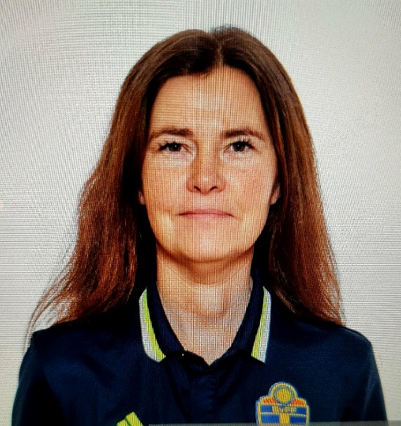



LEDARMENTOR
LOTTA HELLENBERG
MODERKLUBB: BARKARÖ SK
TIDIGARE: ELITSPELARE, BARN OCH UNGDOMSTRÄNARE, ELITTRÄNARE, SPELARUTBILDARE I VFF.
JUST NU: NATIONELL FOTBOLLSUTBILDARE PÅ SVENSKA FOTBOLLSFÖRBUNDET.
ANSVARIG FÖR FLICKAKADEMIN VÄSTMANLAND.
TRÄNARE I FLICKLANDSLAGEN

Slide 18

FLICKINITIATIVET
SÅ MÅNGA SOM MÖJLIGT
SÅ LÄNGE SOM MÖJLIGT
SÅ BRA SOM MÖJLIGT

Slide 19

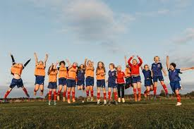
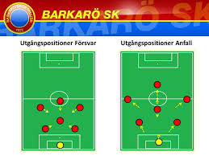
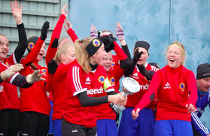
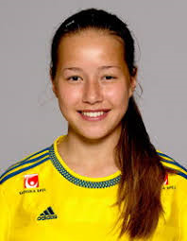
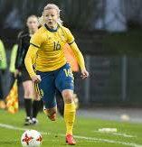
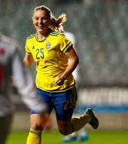
FLICKINITIATIVET
4 områden

Slide 20
FLICKINITIATIVET
4 områden
-VÅGA
-SJÄLVFÖRTROENDE
-SJÄLVKÄNSLA

Slide 21
FLICKINITIATIVET
4 områden
-GLÄDJE
-HÅLLBART IDROTTANDE
-LAGANDA
-DIN ROLL

Slide 22
FLICKINITIATIVET
4 områden
-FOTBOLLSTRÄNING
-FOTBOLLSFYS
-TEORI

Slide 23
FLICKINITIATIVET
4 områden
-FÖREBILDER
-KUNSKAP OM
DAMFOTBOLL
-FÖRELÄSNINGAR

Slide 24
FLICKINITIATIVET
F-03/05
POSITIONSANPASSAD TRÄNING
TEORI
BESÖK AV ELITSPELARE
FÖRELÄSNINGAR

Slide 25
FLICKINITIATIVET
F-06/07/08
TRÄNING OKTOBER-MARS
TEORI
BESÖK AV ELITSPELARE
FÖRÄLDRAUTBILDNING

Slide 26
FLICKINITIATIVET
F-09/10/11/12
PUNKTINSATSER
-TRÄNING
-BESÖK AV ELITSPELARE
-STÖD TILL TRÄNARNA MED TRÄNINGSUPPLÄGG

Slide 27
LEDARMENTOR
FÖR ALLA
TRÄNINGSTIPS
BOLLPLANK I OLIKA FRÅGOR

Slide 28


Slide 29


Slide 30
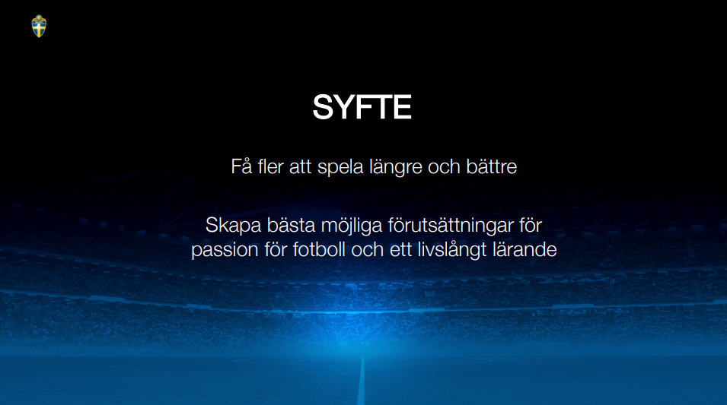

Slide 32
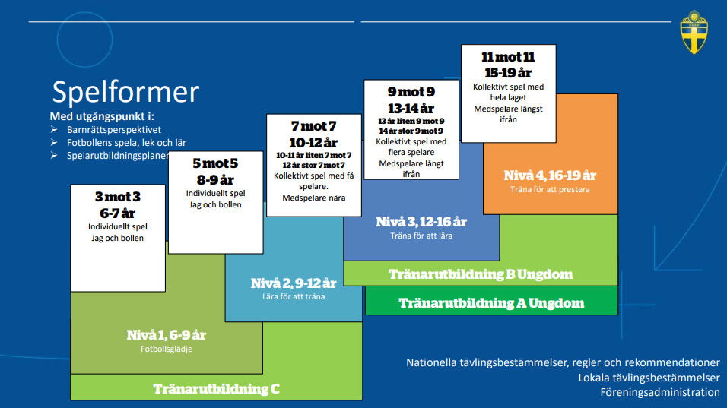

Slide 33
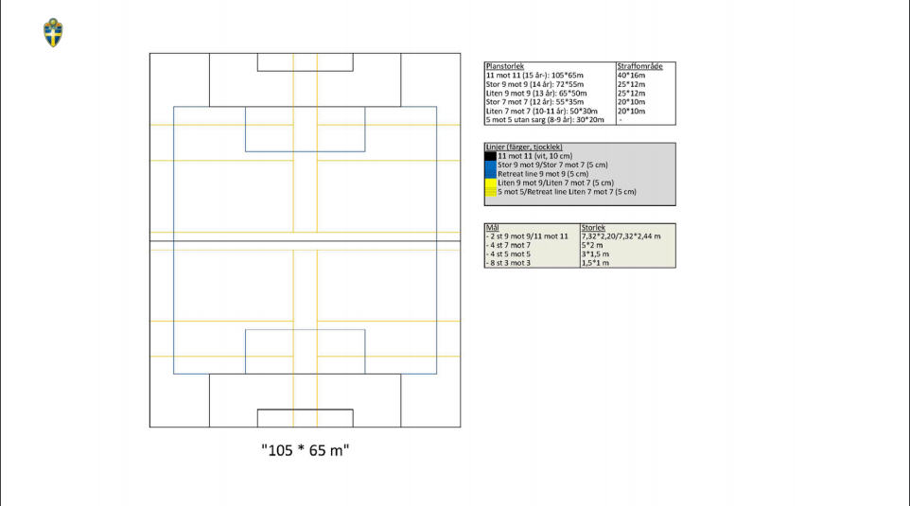
Spelform | Planstorlek | Målstorlek
11 mot 11 (15 år) | 105*65 m | 7,32*2,44 m
Stor 9 mot 9 (14 år) | 72*55 m | 7,32*2,20 m
Liten 9 mot 9 (13 år) | 65*50 m | 5*2 m
Stor 7 mot 7 (12 år) | 55*35 m | 5*2 m
Liten 7 mot 7 (10-11 år) | 50*30 m | 5*2 m
5 mot 5 utan sarg (8-9 år) | 30*20 m | 3*1,5 m
3 mot 3 med sarg/nät (6-7 år) 3 mot 3 utan sarg/nät (6-7 år) | 15*10 m 15*12 m | Max 1,6*1,15 m Rek: 1,5*1 m

Slide 34
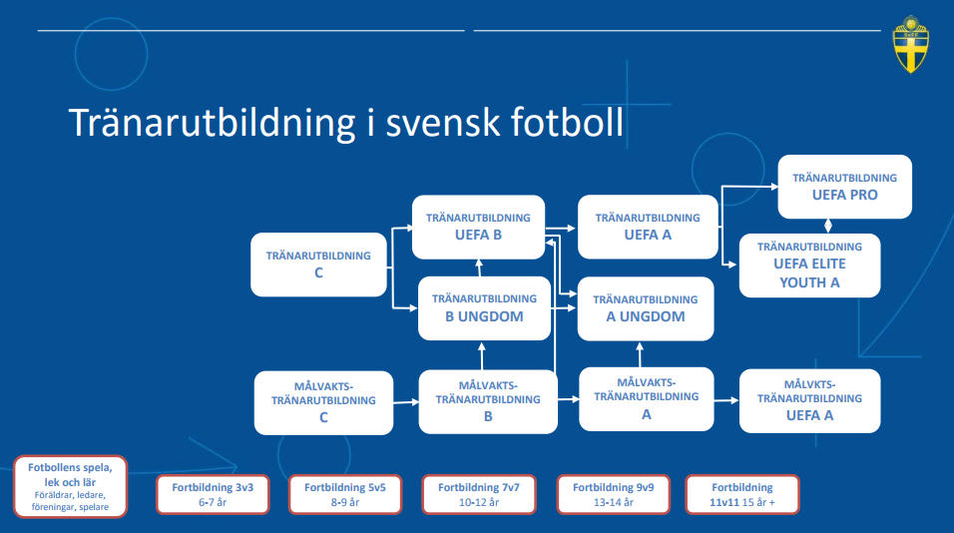

Slide 35


Slide 36

Tävlingsbestämmelser 2018 VFF
Poolspel
3 mot 3 med nät/sarg
Planerade veckor: 21, 23, 34, 36 samt FD 18/8
P/F 6-7 år (kan vara mixade flick/pojklag)
Pojkar/Flickor 6-7 år (F-11, P-11, P/F-12)
5 mot 5
Planerade veckor: 20, 22, 35, 37 samt FD 18/8
P/F 7-9 år
Pojkar/Flickor 9 år (F-09, P-09)
Pojkar/Flickor 8 år (F-10, P-10)
Pojkar/Flickor 7 år (F-11, P-11)
Anmälan senast ca 1 april!

Slide 37
Tävlingsbestämmelser 2018 VFF
Seriespel i Västmanland
Pågår under v. 18-25 samt v. 31-38 med sista speldatum på söndagar förutom torsdag v. 25.
OBS: VFF har tagit bort nivåerna lätt och svår, för samtliga tävlingar utan tabell.
Tävlingskategori Spelform
F/P 14-15 år seriespel 11 mot 11
F/P 13-14 år seriespel 9 mot 9
F/P 11-12 år seriespel 7 mot 7 (Utan tabell)
F/P 10 år seriespel 7 mot 7 (Utan tabell)
F/P 9 år seriespel 7 mot 7 (Utan tabell. Rekommenderas av VFF att spela 5-manna)
Anmälan senast 1 mars!

Slide 38
Tävlingsbestämmelser 2018 VFF
Matchens genomförande
24 § Kallelse och inställelse till match
Hemmalaget ska i FOGIS registrera speldag och avsparkstid samt anläggning senast sju (7) dagar före match.

Slide 39
Tävlingsbestämmelser 2018 VFF
31 § Spelarförteckning (domarrapport)
Vid spel 5 mot 5 krävs ej spelarförteckningar.
Spelarförteckning ska användas vid samtliga matcher i futsal och fotboll spel 7 mot 7, 9 mot 9 och 11 mot 11.
Spelarförteckningar används som underlag vid hantering av exempelvis bestraffnings- eller försäkringsärenden.
Elektronisk spelarförteckning (elektronisk domarrapport)
Elektronisk spelarförteckning via FOGIS ska användas i samtliga tävlingar med tabell och slutsegrare.
I övriga serier rekommenderas att använda möjligheten.

Slide 40
Tävlingsbestämmelser 2018 VFF
Före match
Spelarförteckningen ska vara undertecknad av för laget ansvarig person och överlämnas till domaren i god tid före matchen. (11 mot 11)
Efter match i tävling med domare tillsatt av distrikt (11 mot 11)
Domaren ansvarar för att rapportera resultat och händelser i FOGIS.
Efter match i tävling med domare tillsatt av förening (9 mot 9, 7 mot 7)
Ledare i resp. lag ansvarar för att domaren fyller i resultatet samt godkänner detta med sin namnunderskrift på spelarförteckningen.
En kopia av spelarförteckningen ska EFTER SÄSONGEN skickas in till VFF på spelarforteckning@vff.se

Slide 41
Tävlingsbestämmelser 2016 VFF
37 § Resultatrapportering
Domaren ansvarar för att rapportera resultat i matcher där VFF tillsätter domare.
I övriga matcher med föreningsdomare ansvarar hemmalaget för att rapportera resultat via SMS eller Fogis på matchdagen senast kl. 24.00.

Slide 42

Midsommarveckan 18-21/6
Arrangörer: P/F-08/09

Slide 44
Vad skall vi göra?
1. Kartläggning via webb (Våren 2018)
2. Presentation av kartläggning (Hösten 2018)
3. Inspirationsträff aktiva (Hösten 2018)
4. Ledarutbildning (Hösten 2018?)
5. Föräldrakväll (valfri) Inte bokad

Slide 45
Resan fortsätter!
20??
2018
2017
2016
2015
2014
2013
2010
2008
1922
Notes:
1922: BSK Bildas
2008: Nya omklädningsrum, C-planen
2010: Tar över driften av BIP (och Lövudden)
2013: KG, SvFA, satsning utb
2014: Friends
2015: BSK;are i landslag, anläggningskommitteen
2016: Kanslist, Nya omklädningsrum, Bäst på utb,
2017: Sportrådet, Ambitionscamper, Coerver,
2018: Flickinitiativet, Ny KG, Bäckby, Egna cuper, Coerverskola, Visionsarbete ”Vision 2025”,

Slide 46




